Slide 1
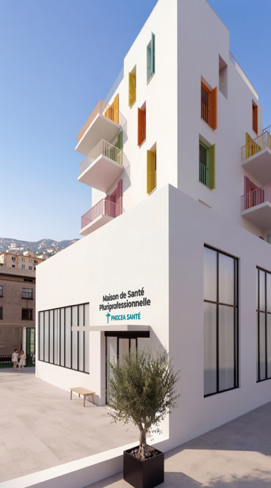
MAISON DE SANTÉ PLURIPROFESSIONNELLE
Phocéa Santé
Le soin coordonné, au cœur de Marseille.
MARSEILLE 13003
7-9-11 Boulevard de Briançon · La Citadelle
Ouverture mars 2027
Phocéa Santé · MSP Marseille 13003
1 / 13

Slide 2
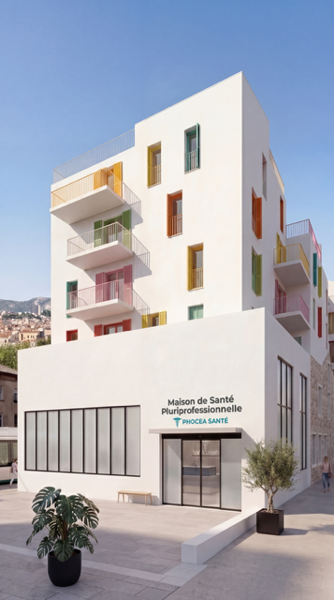
01 · NOTRE VISION
Une nouvelle exigence du soin
de proximité.
"
Phocéa Santé naît d'une conviction : un quartier en pleine transformation mérite une médecine à la hauteur. Coordonnée, accessible, durablement implantée.
Praticiens et patients s'y retrouvent autour d'un parcours de soins fluide, structuré dès l'ouverture par une SISA opérationnelle et un projet médical partagé.
Phocéa Santé · MSP Marseille 13003
2 / 13

Slide 3

02 · PORTEUR DU PROJET
Un projet ancré localement,
porté par un praticien du 13003.
À L'INITIATIVE DU PROJET
Kanaan Moutaouakil
Installé en libéral à Marseille depuis 2021, Kanaan exerce dans son cabinet du 152 Rue Loubon, 13003, qu'il a co-fondé avec ses frères. Spécialisé en kinésithérapie respiratoire et cardio-vasculaire, du sport et en réathlétisation, il porte le projet Phocéa Santé pour structurer une offre de soins coordonnée à l'échelle du quartier.
Masseur-kinésithérapeute
DU AP-HM Respi
Master Neuro · Madrid
BPCO · Paris
RPPS 10108567883
Phocéa Santé · MSP Marseille 13003
3 / 13

Slide 4
03 · LE PROJET EN BREF
Quatre repères pour comprendre.
350
03
ZIP
T3
M²
/ 2027
ARS
· M2
Local neuf, modulaire,
aux dernières normes.
Livraison · ouverture
immédiate à l'arrivée.
Zone d'Intervention
Prioritaire PACA 2026.
Tramway au pied
Métro à 5 min.
Un projet porté par une équipe locale, en lien direct avec l'ARS PACA et l'Assurance Maladie.
Phocéa Santé · MSP Marseille 13003
4 / 13

Slide 5
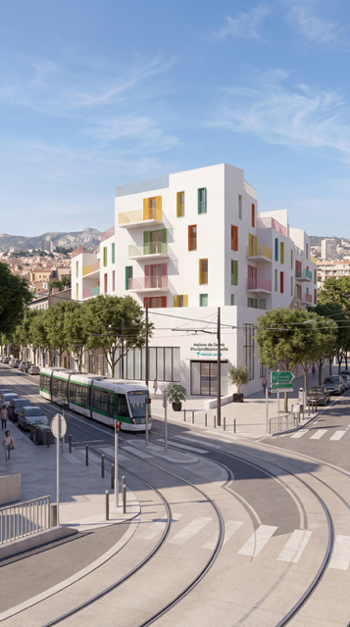




AU PIED DU TRAM T3
04 · EMPLACEMENT
Stratégique
et connecté.
7-9-11 Bd de Briançon · résidence La Citadelle, Marseille 13003 — à proximité immédiate de la Tour CMA CGM et de la future Tour M99.
Tramway T3
Au pied de la MSP
Métro Bougainville
Ligne 2 · 5 min à pied
Bus 36 · L49 · 72 · 535
Arrêts à proximité directe
A50 · A55 · A7 · A8
Accès rapide depuis tout le département
Phocéa Santé · MSP Marseille 13003
5 / 13

Slide 6
05 · UN BESOIN DE SANTÉ IDENTIFIÉ
Un territoire qui a besoin
de vous, dès demain.
ZIP
+600
M99
Zonage ARS PACA
Patientèle estimée
Quartier d'avenir
Le 13003 est classé Zone d'Intervention Prioritaire 2026. Aides à l'installation activées.
Moyenne de patients pris en charge en plus chaque année à l'ouverture d'une MSP (source ARS).
Tour CMA CGM à proximité, future Tour M99, requalification urbaine en cours.
Sources : ARS PACA — Zonage médecins 2026, Plan régional 4 000 MSP.
Phocéa Santé · MSP Marseille 13003
6 / 13

Slide 7
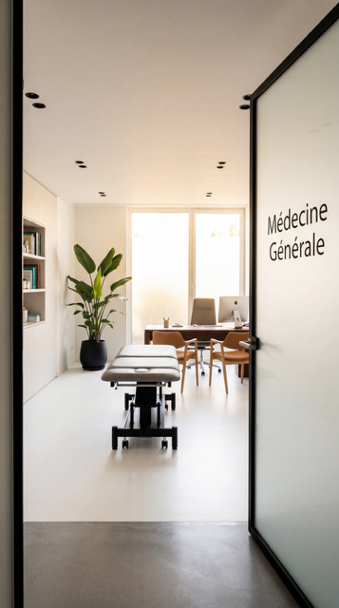
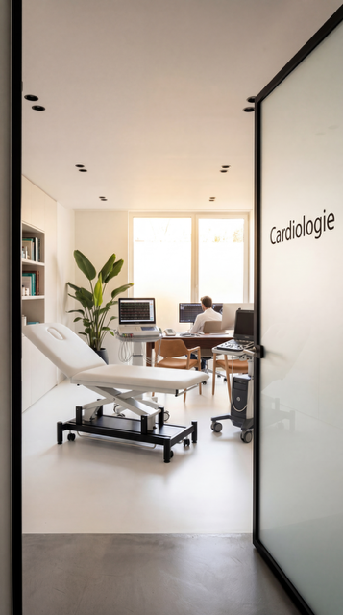
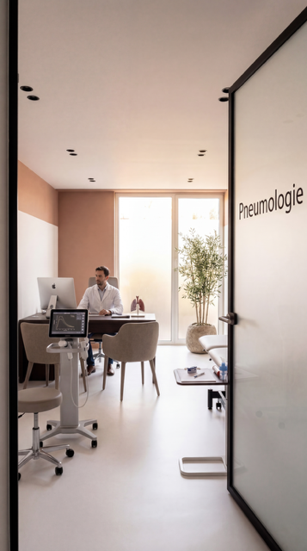
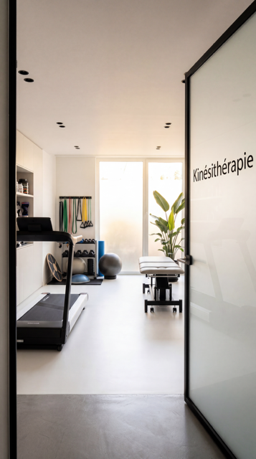




06 · OFFRE DE SOINS
Un plateau pluridisciplinaire,
pensé pour le parcours patient.
Médecine générale
Cardiologie
Pneumologie
Kinésithérapie
Et plus largement : tout praticien souhaitant s'inscrire dans un projet structuré et collaboratif (IDE, sage-femme, psychologue, podologue, diététicien, orthophoniste…).
Phocéa Santé · MSP Marseille 13003
7 / 13

Slide 8
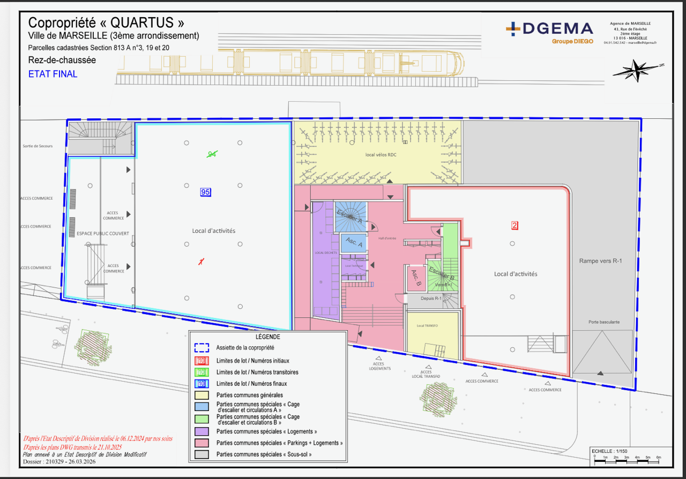



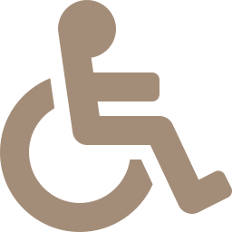
07 · LE LOCAL
350 m² neufs, modulables,
aux dernières normes.
276 m² + 84 m² extérieur
Surface commerciale + espace public couvert.
Salle de repos dédiée
Un espace conçu pour les praticiens.
Rooftop privé
Terrasse végétalisée exclusive à l'équipe.
Conforme aux normes
PMR, sécurité incendie, ERP catégorie 5.
Plan RDC — Lot n°95 · Copropriété Quartus / La Citadelle Briançon
8 / 13
Phocéa Santé · MSP Marseille 13003

Slide 9




08 · CONDITIONS D'EXERCICE
Un cadre clair, transparent,
pensé pour durer.
LOYER MENSUEL
Aucune rétrocession
Charges mutualisées
1 500
Vous gardez 100 % de votre activité.
Secrétariat, logiciel, entretien.
à 1 800 € HT / box
SISA déjà rédigée
Exonération CFE
Charges à fixer collectivement
selon les besoins de l'équipe.
Statuts opérationnels dès l'arrivée.
Avantage fiscal direct.
Phocéa Santé · MSP Marseille 13003
9 / 13

Slide 10
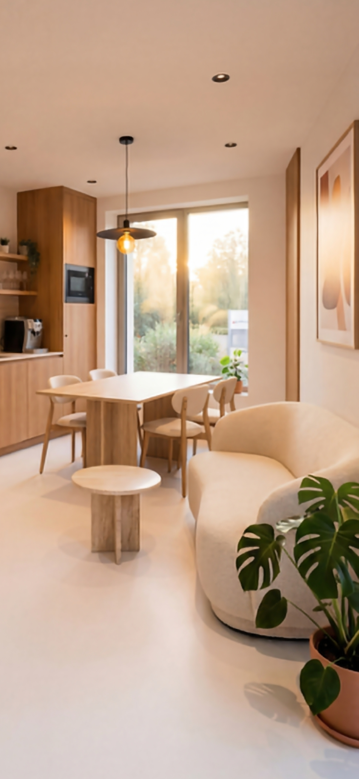
09 · AIDES FINANCIÈRES
L'installation, financièrement
accompagnée.
SALLE DE REPOS
20 000 €
Aide ARS au démarrage
Versée par l'ARS PACA après validation CCOPD
12 000 €
Accompagnement méthodologique
Structure d'appui labellisée ARS
ACI
Rémunération pérenne
1 point = 7 € · base 4 000 patients/MSP
CFE
Exonération + majoration MT
Avantages fiscaux et conventionnels cumulés
Sources : ARS PACA — Cahier des charges régional MSP, janvier 2025.
Phocéa Santé · MSP Marseille 13003
10 / 13

Slide 11
10 · PROJET MÉDICAL
L'exercice coordonné,
plus qu'un slogan.
01
02
03
Orientation des patients
Collaboration médico-paramédicale
Indépendance préservée
Entre praticiens, selon leurs besoins. Un vrai parcours de soins, pas une juxtaposition de cabinets.
Médecins et paramédicaux travaillent en lien direct. Réunions de concertation pluridisciplinaires régulières.
Vous gardez la maîtrise totale de votre agenda, de votre gestion et de votre relation patient.
Phocéa Santé · MSP Marseille 13003
11 / 13

Slide 12
11 · CALENDRIER
De maintenant
à la première consultation.
AUJOURD'HUI
ÉTÉ 2026
AUTOMNE 2026
HIVER 2026-27
MARS 2027
Constitution
de l'équipe
Lettre d'intention
+ CCOPD
Projet de santé
+ SISA
Aménagement
+ équipements
Ouverture
de la MSP
10 mois pour rejoindre le projet et co-construire le plateau de soins.
Phocéa Santé · MSP Marseille 13003
12 / 13

Slide 13



12 · REJOIGNEZ LE PROJET
Construisons ensemble
la santé du 13003.
PROFESSIONNELS DE SANTÉ
PATIENTS DU 13003
Installez-vous avec nous.
Une nouvelle adresse santé.
Box dispos · SISA prête · Ouverture mars 2027.
phoceasante.fr → formulaire candidature praticien
Suivez l'avancée du projet et l'arrivée des praticiens.
phoceasante.fr → restez informés
07 67 60 67 55
7-9-11 Bd de Briançon, Marseille 13003
contact@phoceasante.fr
Phocéa Santé · MSP Marseille 13003
13 / 13

